Slide 1


磁场中的磁介质

Slide 2
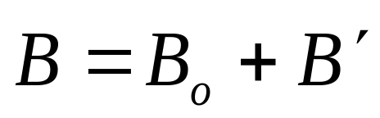
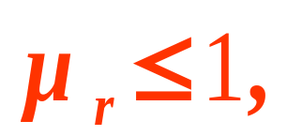

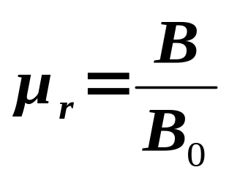
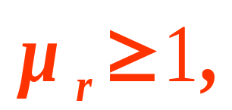

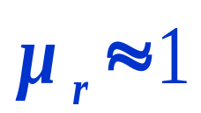
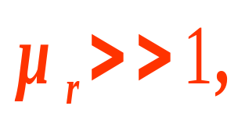
§1 磁介质的磁化
一、磁介质的分类
任何实物都是磁介质
介质对场有影响 总磁场是
介质受磁场作用后产生的
传导电流产生的
抗磁质
弱磁性物质
如 锌、铜、水银、铅等
介质的相对磁导率
顺磁质
如 锰、铬、铂、氧等
铁磁质
具有显著的增强原磁场的性质
——强磁性物质

Slide 3
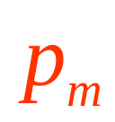

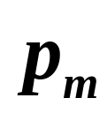
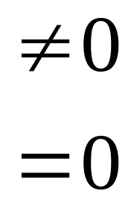
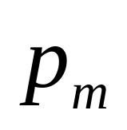
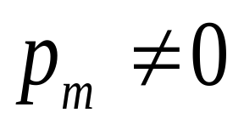
分子电流 分子磁矩
分子中电子和核的运动都能产生磁效应，分子对外界磁效应的总和可用一个等效的圆电流来代替，称为分子电流，其磁矩称为分子磁矩
顺磁质
抗磁质
铁磁质

Slide 4

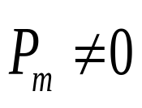


二、 磁介质的磁化 磁化电流
1. 磁化的微观解释
1) 顺磁性
顺磁质分子具有固有磁矩
无外场：
取向无规则，不显示磁性。
有外场：
磁矩转向，
磁化
磁化电流

Slide 5

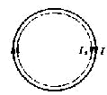
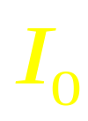



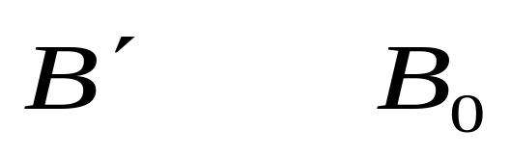
磁化
磁化电流（束缚电流）
由于分子磁矩的取向一致 相对应的分子电流在
介质内部相互抵消，在表面上形成磁化电流。
如 载流长直螺线管内部充满均匀各向同性介质
介质将被均匀磁化
顺
磁
质
磁化电流
方向与 方向相同
(只有顺磁质、铁磁质才具有顺磁性)

Slide 6
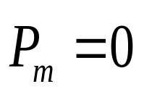
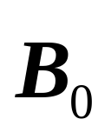

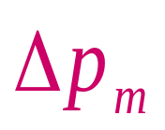

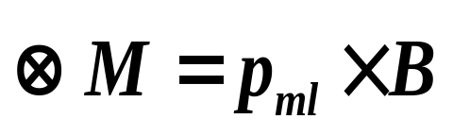
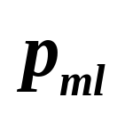
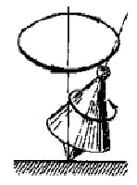
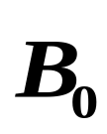
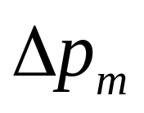
2) 抗磁性
(所有介质均具有抗磁性)
无外场时：
不显示磁性。
有外场时：
分子中电子的轨道角动量进动
电子轨道磁矩受磁力矩方向垂直纸面向内
轨道角动量绕磁场旋进
电子附加一个与外场磁感强度 反向的磁矩
磁化。
方向与 方向相反

Slide 7
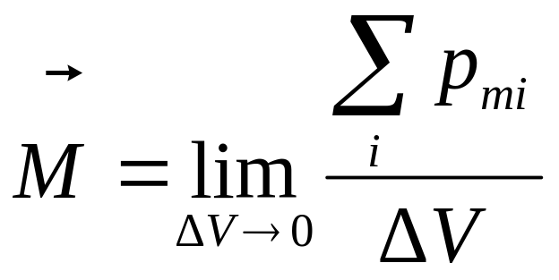
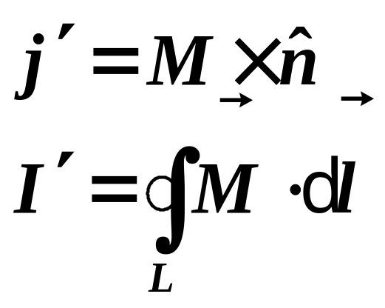
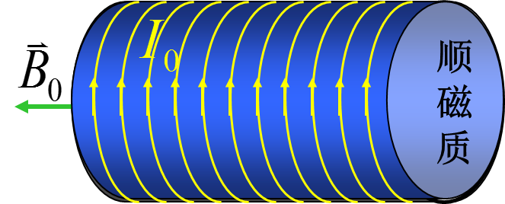

三、磁化强度
1.定义
若各点 M 相同，
则是均匀磁化。
2.磁化强度与磁化电流的关系
（=M_{表面}）

Slide 8
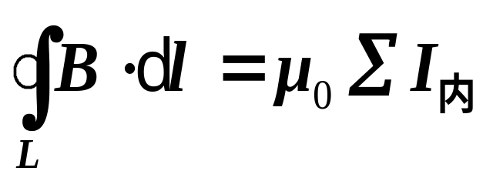
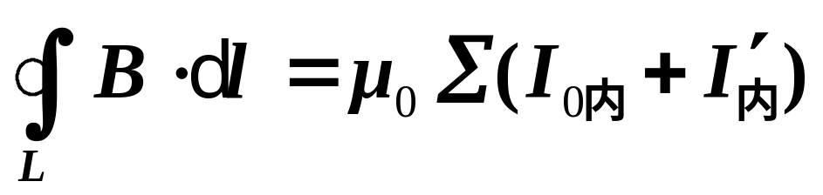
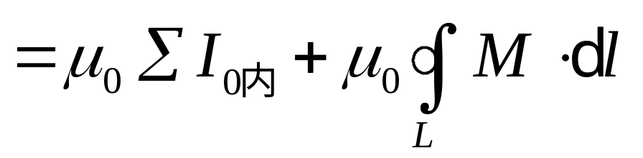
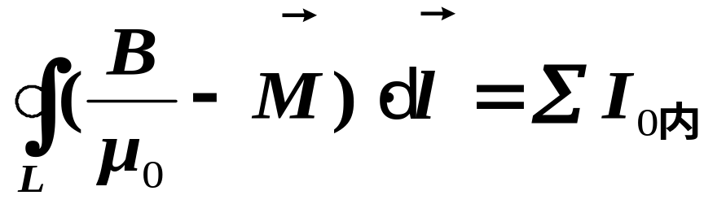
§2 有磁介质时磁场的规律
一、有介质时的安培环路定理
磁介质
前面有
L
I′
考虑到磁化电流，应
I₀
设：I₀─ 传导电流
I′ ─ 磁化电流

Slide 9
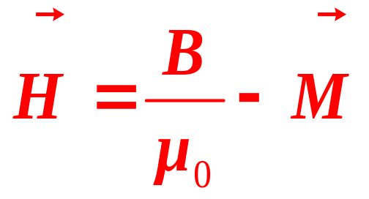
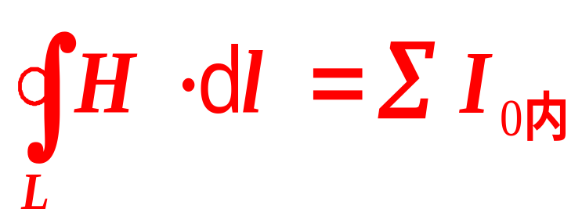

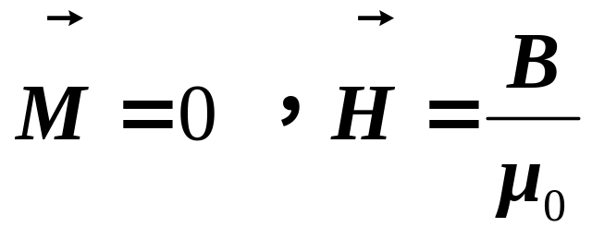
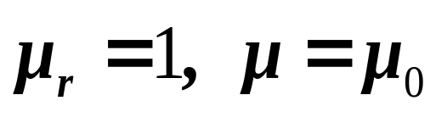
定义
磁场强度
得：
的环路定理
H的单位：
A/m（SI ）
真空：

Slide 10
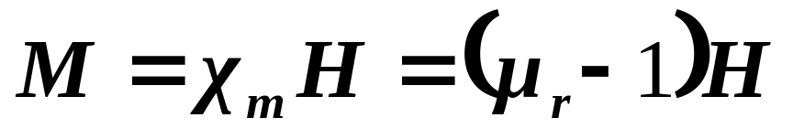
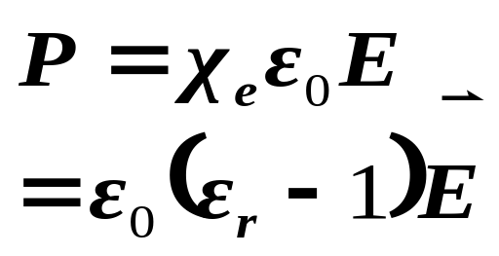
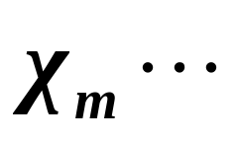
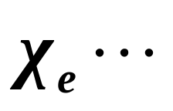
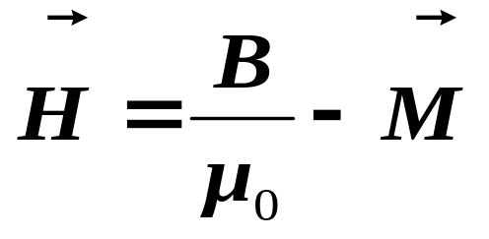
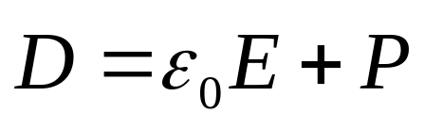
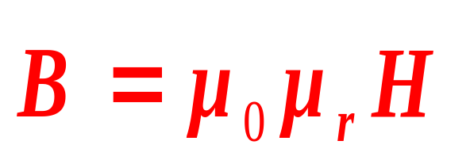
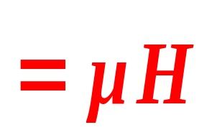
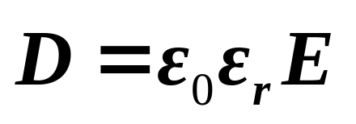
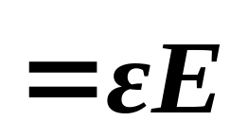
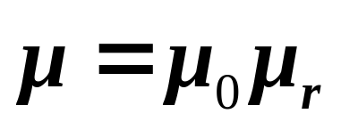
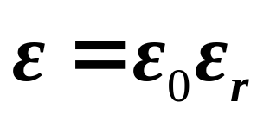
二、磁介质的
磁化规律
对比
各向同性线性电介质
各向同性线性磁介质
介质的磁化率
极化率
代入 ，得：
令
─ 磁导率

Slide 11
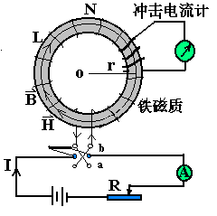
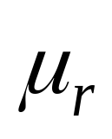
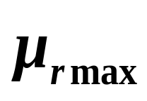

§3 铁磁质
一、铁磁质的宏观性质
1. μ_{r} >> 1 可使原磁场大幅度增强
μ_{r}与磁化历史有关 B—H、μ_{r}—H 均非线性
μ_{r}=B/μ₀H
装置
O

Slide 12
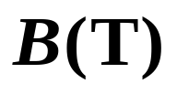



















2. 磁化曲线（B随H变化的曲线）
1）起始磁化曲线
Ｂ_{max} ─饱和磁感强度
Ｂ_{max} ─饱和磁感强度
2）磁滞回线
当磁化饱和后，慢慢减小H 值时，B 值并不沿起始磁化曲线反向逐惭减小，即铁磁质的磁化过程不是可逆的。
P
N
→
剩磁
M
O
B的变化总落后于H的变化，这种现象叫磁滞。
磁滞回线
去磁？

Slide 13


退磁方法
1. 加交变衰减的磁场
H
B
c
o
o
t
H
使介质中的磁场逐渐衰减为 0 ，应用在录音机中的交流抹音磁头中。
2.加反向磁场：提供矫顽力。
3.升高温度，达到居里点以上。使磁畴瓦解。
4.敲击法：通过振动提供使磁畴瓦解的能量。

Slide 14
磁滞损耗
在交变电磁场中 铁磁质的反复磁化
将引起介质的发热 称为磁滞损耗
实验和理论都可以证明 磁滞损耗和磁
滞回线所包围的面积成正比
B
H

Slide 15
磁性材料：
软磁材料
H_{C}＜10² A/m
特点：磁导率大 矫顽力小
容易磁化 也容易退磁 磁滞回线窄包围面积小 磁滞损耗小
B
应用：硅钢片 作变压器、电机、电磁铁的铁芯
铁氧体（非金属）作高频线圈的磁芯
材料 适于交变磁场
H
。

Slide 16
硬磁材料
H_{C} — 10⁴～10⁶ A/m
特点：剩余磁感应强度大 矫顽力大
不容易磁化 也不容易退磁 剩磁性强
磁滞回线宽 磁滞损耗大
应用：
适合制作永久磁铁 永磁喇叭
用于拾音器、扩音器麦克风、收录音机等
B
H

Slide 17
矩磁材料：
特点：磁滞回线呈矩形状
应用：作计算机中的记忆元件 磁化时极
性的反转构成了“0”与“1”
B
H

Slide 18

3. 居里点
每种铁磁质都有一临界温度，称居里点，在这温度以上的铁磁质失去铁磁性变为顺磁质。
铁磁质
顺磁质
居里点
铁 767 ⁰C
镍 357 ⁰C

Slide 19
二、铁磁性起因
磁畴
根据现代理论，铁磁质相邻原子的电子之间存在很强的“交换耦合作用”使得在无外磁场作用时 电子自旋磁矩能在小区域内自发地平行排列 形成自发磁化达到饱和状态的微小区域 这些区域称为“磁畴”
各种材料磁畴的线度相差较大。
磁畴的大小约为10⁻¹² – 10⁻⁸m³
一个磁畴中约有10¹⁷ -- 10²¹个原子。

Slide 20

磁畴
纯铁
硅铁
钴

Slide 21

Si-Fe单晶
(001)面的
磁畴结构
箭头表示
磁化方向
0.1mm

Slide 22
单晶磁畴结构
示意图
多晶磁畴结构
示意图
用磁畴理论可以解释铁磁质的磁化过程、磁滞现象、磁滞损耗以及居里点

Slide 23



无外磁场
有外磁场
磁畴取向杂乱无章
整个铁磁质的
总磁矩为零
与 同向的磁畴扩大
（未经磁化的铁磁质）
磁化方向转向
的方向

Slide 24




例1 同轴电缆由两同心导体组成，内层是半径为R₁的导体圆柱，外层是半径分别为R₂、R₃的导体圆筒。两导体内电流等量而反向，均匀分布在横截面上，导体的相对磁导率为μ _{r1}，两导体间充满相对磁导率为μ _{r2}的不导电的均匀磁介质。试求在各区域中的B分布。
解：分析知场的分布有圆柱面对称性。
由安培环路定理，取半径为r的环路，则：
R₁
R₂
R₃
I
I

Slide 25




















Slide 26










例2 一充满均匀磁介质的密绕细螺绕环，
求：磁介质内的
解：
取回路如图，设总匝数为N
细螺绕环
长直螺线管亦然

Slide 27






代入数据
讨论：设想把这些磁化面电流也分成每米10³匝，相当于分到每匝有多少？
>>2(A)
充满铁磁质后
>>

Slide 28
本次作业：
7---- 39, 41
谢 谢 大 家 ！

